Slide 1
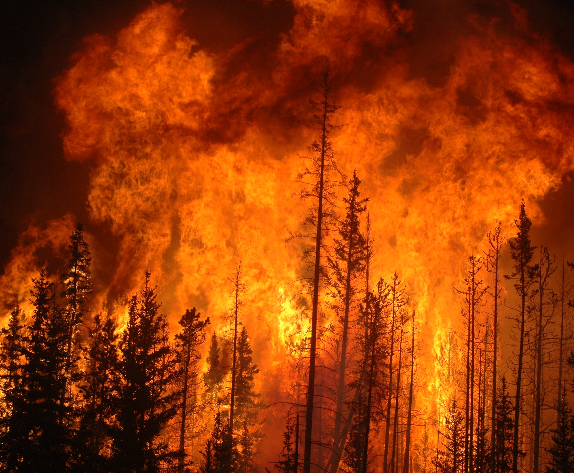
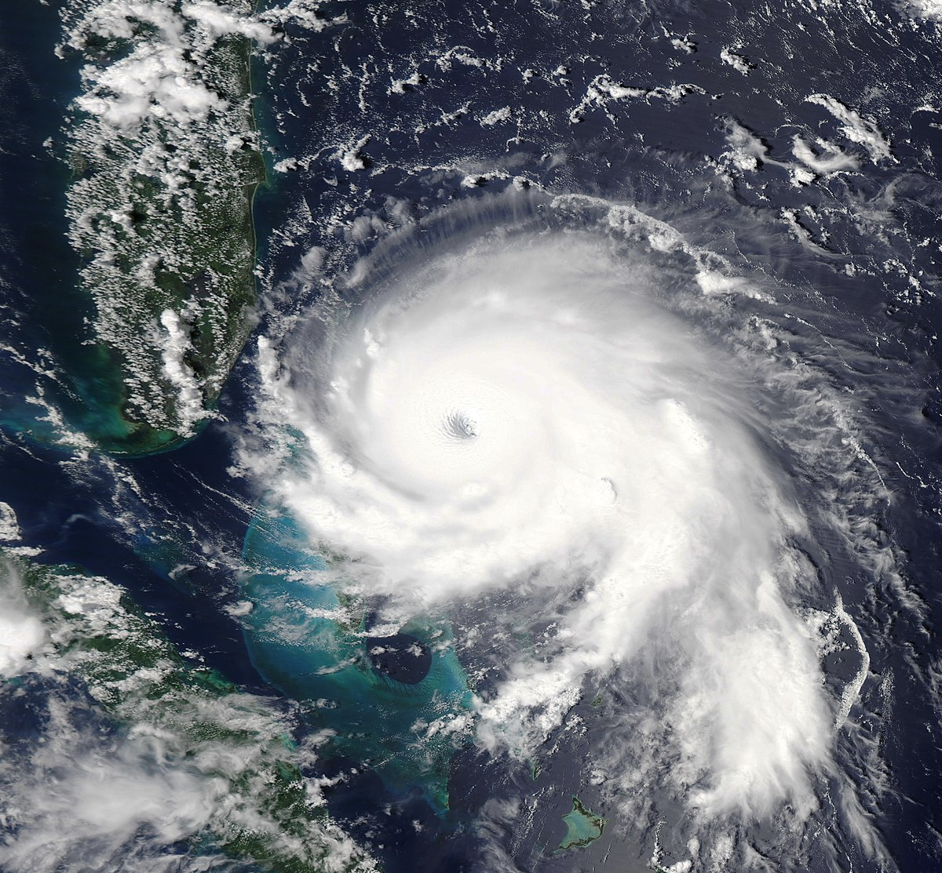
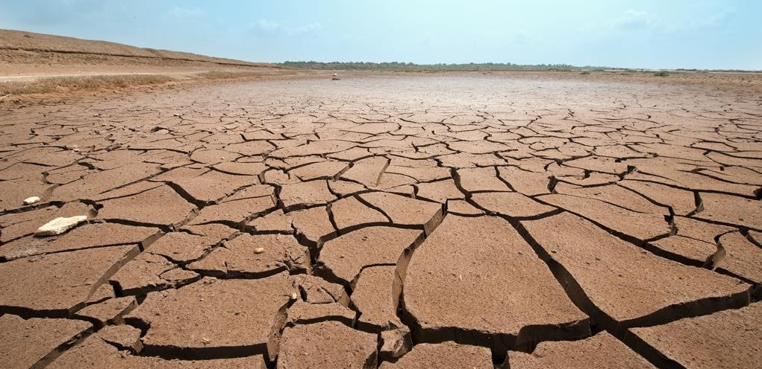
Modulo II – Parte 2
Gli Impatti dei Cambiamenti Climatici
This Photo by Unknown Author is licensed under CC BY-SA
Notes:
Questa è la seconda parte del secondo modulo sugli impatti dei cambiamenti climatici.

Slide 2
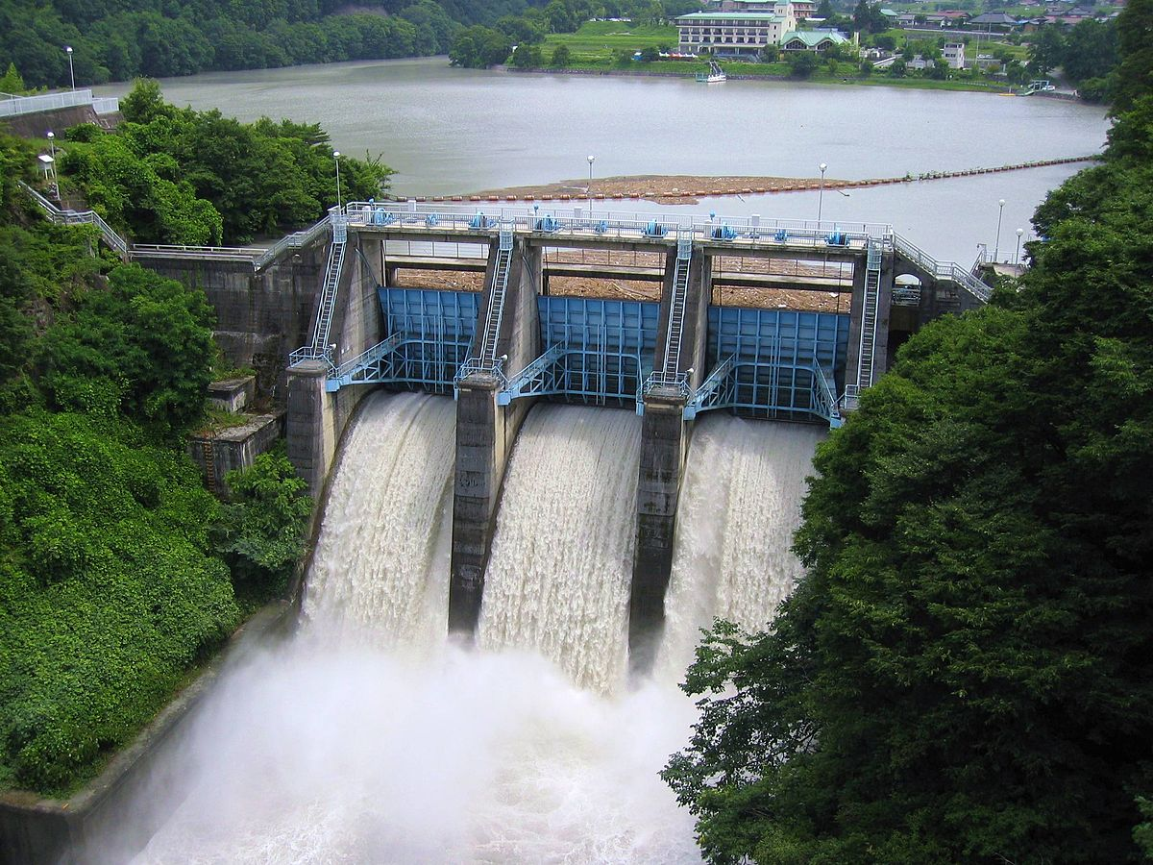
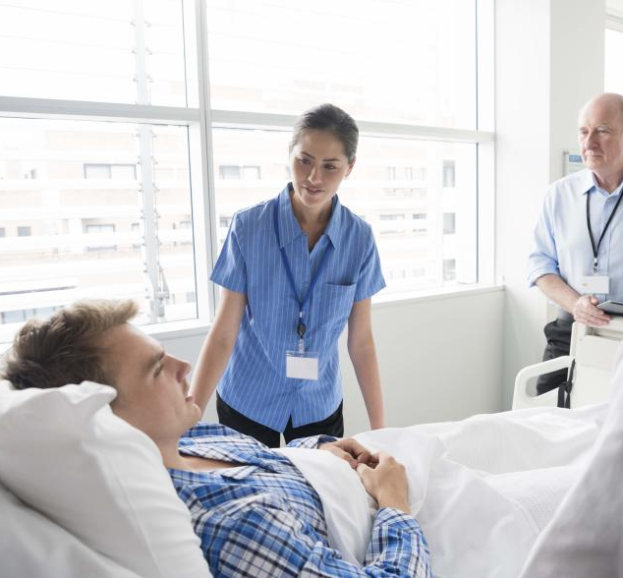
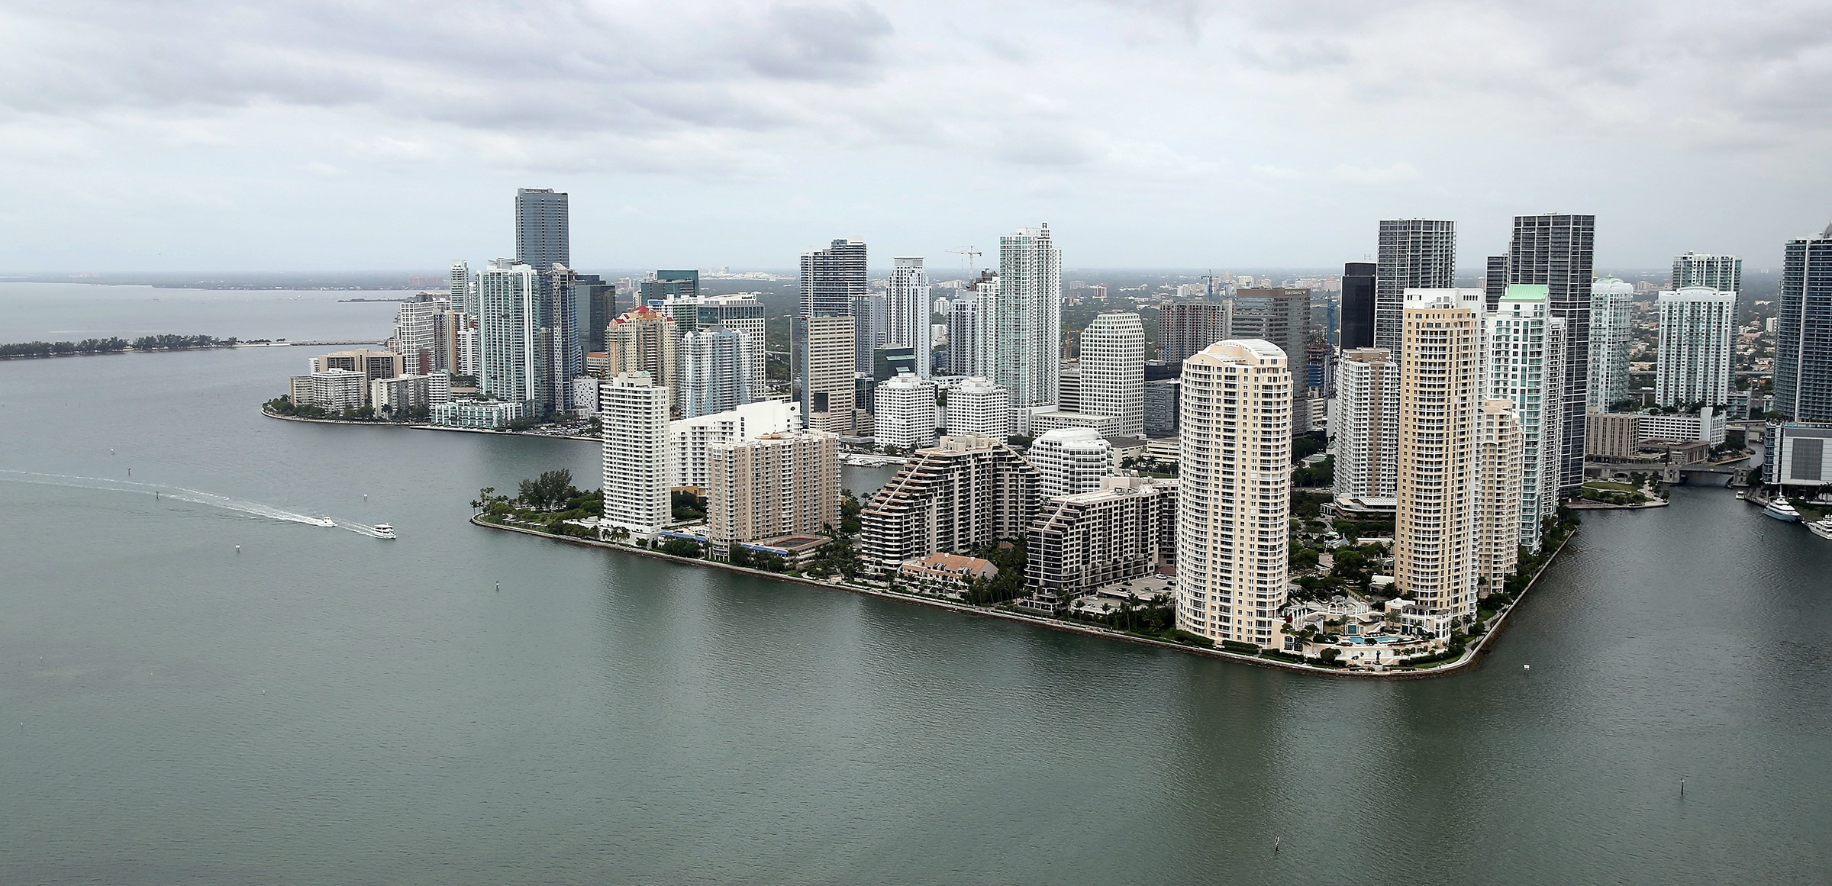
Parte 2: Effetti sulle Persone e sull’Ambiente
Agricoltura
Riserve di acqua
Energia
Salute
This Photo by Unknown Author is licensed under CC BY-SA
This Photo by Unknown Author is licensed under CC BY-NC
This Photo by Unknown Author is licensed under CC BY-ND
Notes:
Quelli che abbiamo visto nella prima parte del secondo modulo sono i segni dei cambiamenti climatici. Questi segni ci mostrano come, oltre all’aumento delle temperature e dell’ anidride carbonica nell’aria, il cambiamento sta già mostrando conseguenze sulla natura che ci circonda.
In questa seconda parte vedremo come questi impatti hanno avuto o avranno diversi effetti sulle persone e sull’ambiente in particolare sull’agricoltura, sulle riserve di acqua, sull’energia e sulla salute. Alcuni degli impatti che abbiamo già visto, come uragani più forti e pericolose ondate di calore, possono essere mortali per l’uomo. Altri, come l’acidificazione dell’acqua, avranno effetti diretti solo su gli ecosistemi afflitti, e non sull’uomo. Alcuni effetti, come l’allungamento della stagione di crescita dei raccolti, potrebbero anche essere positivi (per l’uomo). Tuttavia, mentre la Terra si riscalda sempre di più, ci si aspetta che gli effetti negativi superino in magnitudine quelli positivi.
Fonti:
Commissione Europea. (n.d.). Le conseguenze dei cambiamenti climatici. Cambiamenti Climatici. https://ec.europa.eu/clima/change/consequences_it
EPA. (n.d.). Effects on People and the Environment. https://archive.epa.gov/climatechange/kids/impacts/effects/index.html
NASA. (n.d.). Global Climate Change: How do we Know?. https://climate.nasa.gov/evidence/
NASA. (n.d.). The Effects of Climate Change. https://climate.nasa.gov/evidence/

Slide 3
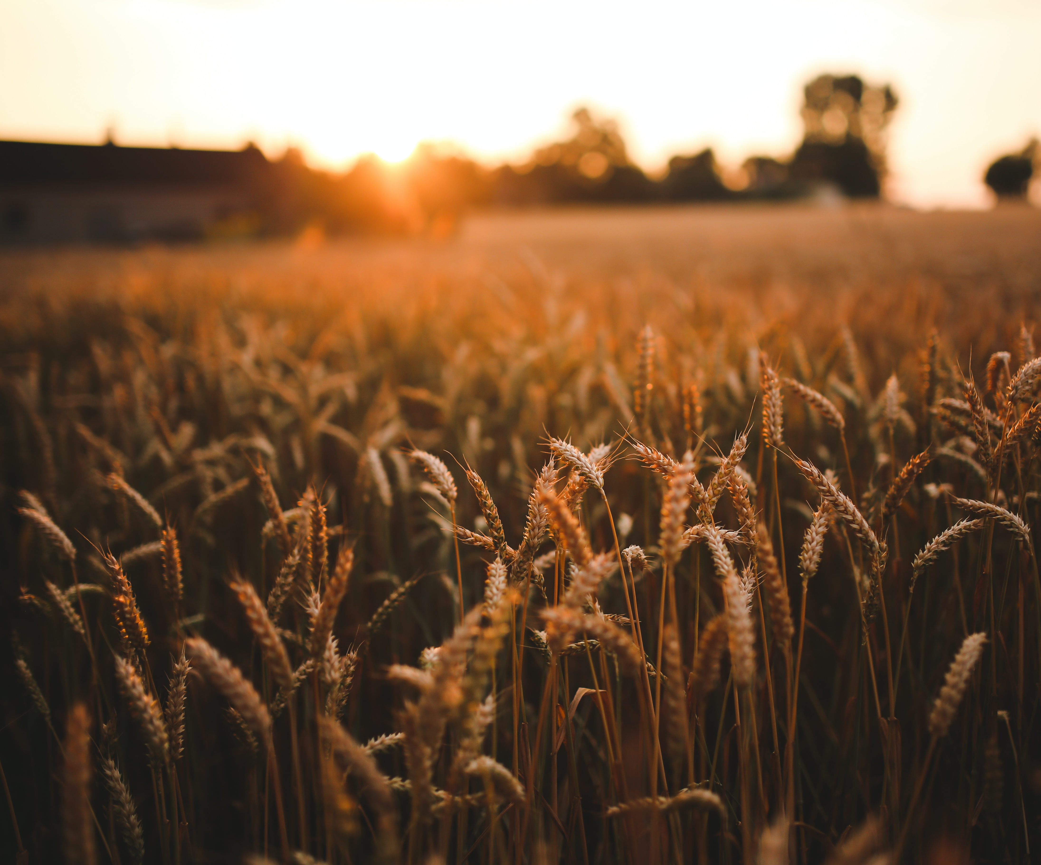
Agricoltura
I raccolti hanno bisogno delle giuste condizioni per crescere, tra cui:
giuste temperature;
giusta quantità di acqua.
I cambiamenti climatici potrebbero avere effetti diversi sui raccolti:
nelle regioni fredde aumenterebbero la crescita dei raccolti;
nelle regioni calde porterebbero a un danneggiamento delle colture.
Impatti negativi anche dovuti a siccità, inondazioni ed eventi estremi.
This Photo by Unknown Author is licensed under CC BY-NC-ND
Notes:
I raccolti che cresciamo per nutrirci hanno bisogno di condizioni specifiche per prosperare, tra cui le giuste temperature e la giusta quantità di acqua.
I cambiamenti climatici potrebbero avere effetti sia positivi che negativi sui raccolti. Per esempio, le regioni più a Nord, come l’Europa settentrionale, hanno generalmente temperature basse per tutto il corso dell’anno. Un riscaldamento del clima aiuterebbe quindi la crescita dei raccolti. Viceversa, nell’Europa meridionale le temperature sono già calde, e un riscaldamento ulteriore porterebbe al danneggiamento della crescita dei raccolti. I cambiamenti climatici avranno anche effetti sull’agricoltura e sull’approvvigionamento alimentare in molti altri modi, come ad esempio attraverso il cambiamento negli andamenti delle precipitazioni.
Fonti:
EPA. (n.d.). Effects on People and the Environment. https://archive.epa.gov/climatechange/kids/impacts/effects/index.html
NASA. (n.d.). Global Climate Change: How do we Know?. https://climate.nasa.gov/evidence/
NASA. (n.d.). The Effects of Climate Change. https://climate.nasa.gov/evidence/
NASA: Goddarth Space Flight Center. (n.d.). Agricolture.
https://gpm.nasa.gov/applications/agriculture
NASA: Goddarth Space Flight Center. (n.d.). Soil Moisture.
https://gpm.nasa.gov/applications/soil-moisture

Slide 4
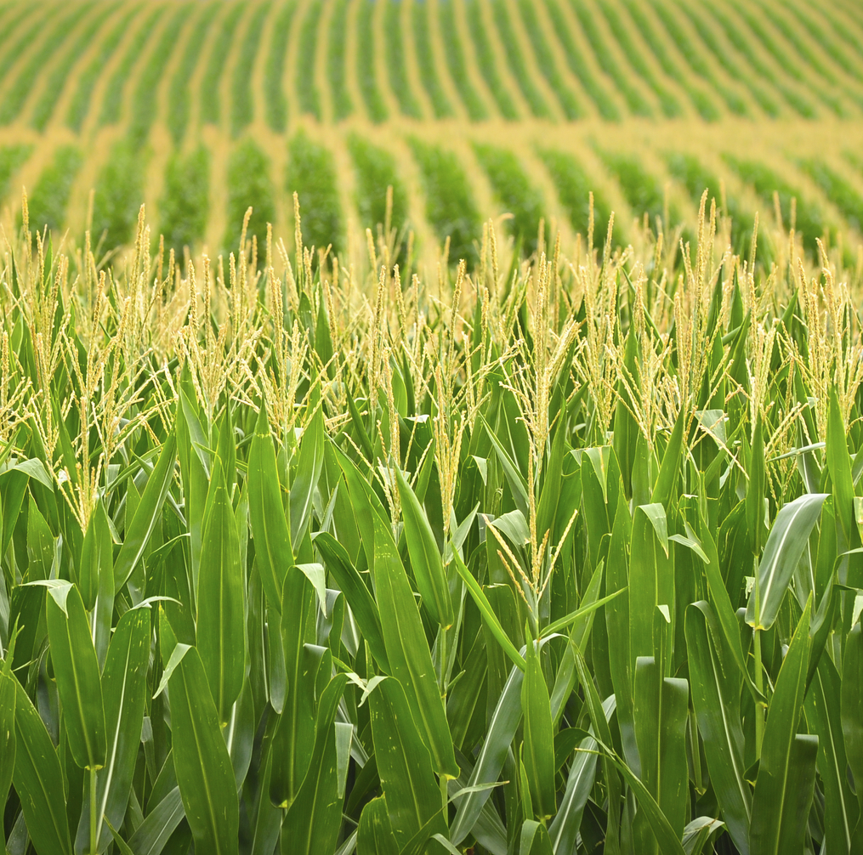
Problema: Diminuzione dei Raccolti
Il caldo estremo può essere nocivo per molte coltivazioni.
La siccità riduce l’acqua disponibile per l’irrigazione.
L’intensificazione di tempeste e inondazioni danneggia le piante colpite.
Le temperature più alte favoriscono la crescita di erbacce, organismi infestanti e parassiti.
Le tendenze attuali fanno pensare ad una diminuzione nei raccolti futuri.
Soluzioni: cambiamento del periodo di semina e crescita, utilizzo di piante più resistenti.
This Photo by Unknown Author is licensed under CC BY-NC-ND
Notes:
I cambiamenti climatici potrebbero riscaldare il clima a tal punto da essere nocivo per certe colture, mentre l’aumento dei periodi di siccità potrebbe ridurre ulteriormente la quantità di acqua disponibile per l’irrigazione. Come menzionato nella prima parte del secondo modulo, i cambiamenti climatici causeranno anche un’intensificazione di tempeste e conseguenti inondazioni, che potrebbero danneggiare i raccolti delle zone colpite. Temperature più alte e cambiamenti negli andamenti delle precipitazioni piovose potrebbero anche favorire l’espansione di erbacce, organismi infestanti e parassiti in nuove aree, prima protette dal freddo o da una bassa umidità del suolo. È stato calcolato che se la temperatura globale aumentasse di altri 2°C, la produzione di mais in molte aree potrebbe subirebbe riduzioni del 10-30%.
La soluzione più immediata a questo problema sarebbe l’azzeramento immediato delle emissioni di gas serra. Inoltre, i contadini potrebbero essere meglio preparati a questi cambiamenti con la semina e crescita di raccolti in periodi diversi dell’anno, o attraverso la semina di colture che possono sopravvivere meglio in condizioni calde e secche.
Fonti:
EPA. (n.d.). Effects on People and the Environment. https://archive.epa.gov/climatechange/kids/impacts/effects/index.html
NASA. (n.d.). Global Climate Change: How do we Know?. https://climate.nasa.gov/evidence/
NASA. (n.d.). The Effects of Climate Change. https://climate.nasa.gov/evidence/
NASA: Goddarth Space Flight Center. (n.d.). Agricolture.
https://gpm.nasa.gov/applications/agriculture
NASA: Goddarth Space Flight Center. (n.d.). Soil Moisture.
https://gpm.nasa.gov/applications/soil-moisture

Slide 5
Riserve di Acqua
Molte parti del mondo ricevono già poca acqua, i cambiamenti climatici stanno peggiorando questo problema.
L’aumento delle temperature, i cambiamenti nelle precipitazioni, lo scioglimento prematuro delle nevi e dei ghiacciai, gli aumenti dei periodi di siccità, l’aumentata evaporazione e altri fattori influenzano la quantità di acqua dolce superficiale e di acqua sotterranea.
Notes:
Molte parti del mondo ricevono già poca acqua, e i cambiamenti climatici potrebbero peggiorare ulteriormente questo problema.
Molti degli impatti che abbiamo visto, come l’aumento delle temperature, i cambiamenti negli andamenti delle precipitazioni e gli aumenti dei periodi di siccità, potrebbero influenzare la quantità di acqua presente in laghi, fiumi, e ruscelli, come per altro la quantità di acqua che penetra il suolo per andare a riempire i bacini di acqua sotterranea (o falde acquifere).
Fonti:
Commissione Europea. (n.d.). Le conseguenze dei cambiamenti climatici. Cambiamenti Climatici. https://ec.europa.eu/clima/change/consequences_it
EPA. (n.d.). Effects on People and the Environment. https://archive.epa.gov/climatechange/kids/impacts/effects/index.html
NASA. (n.d.). Global Climate Change: How do we Know?. https://climate.nasa.gov/evidence/
NASA. (n.d.). The Effects of Climate Change. https://climate.nasa.gov/evidence/

Slide 6
Problema: Riserve di Acqua Pubblica
Una diminuzione nelle riserve di acqua implica meno risorse idriche nelle falde acquifere e nei bacini idrici normalmente usati per far fronte alla domanda di acqua potabile della popolazione.
In futuro questo potrebbe causare disagi per le comunità colpite, che non solo non avrebbero acqua per irrigare i campi, ma neanche per bere.
Mentre il clima continua a cambiare, le persone potrebbero doversi preparare alla penuria di acqua imparando ad usarne di meno.
Notes:
Una diminuzione nelle riserve di acqua implica meno risorse idriche nelle falde acquifere e nei bacini idrici normalmente usati per far fronte alla domanda di acqua potabile della popolazione. Questo potrebbe causare, nei periodi di siccità, grandi disagi per le comunità colpite, che non solo non avrebbero acqua per irrigare i campi, ma neanche per bere.
Nel 2007, una grande siccità colpì la parte sudorientale degli Stati Uniti. Il Lago Lanier, la principale fonte di acqua potabile di tutta la zona di Atlanta, si ridusse a livelli minimi di acqua. La popolazione dovette usare meno acqua in casa e nelle aziende. Si dovettero fare anche altre rinunce, tra cui non innaffiare i giardini e i prati. Mentre il clima continua a cambiare, le persone potrebbero doversi preparare alla penuria di acqua imparando ad usarne di meno.
Fonti:
Commissione Europea. (n.d.). Le conseguenze dei cambiamenti climatici. Cambiamenti Climatici. https://ec.europa.eu/clima/change/consequences_it
EPA. (n.d.). Effects on People and the Environment. https://archive.epa.gov/climatechange/kids/impacts/effects/index.html
NASA. (n.d.). Global Climate Change: How do we Know?. https://climate.nasa.gov/evidence/
NASA. (n.d.). The Effects of Climate Change. https://climate.nasa.gov/evidence/

Slide 7
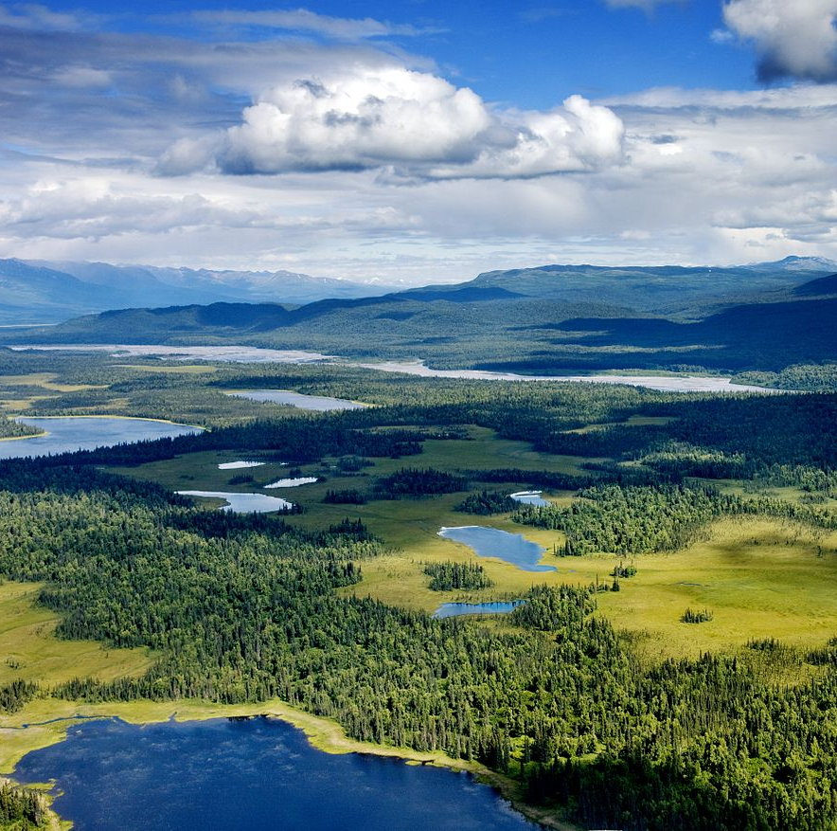
Problema: Acqua, Laghi e Ruscelli
Molte regioni contano sullo scioglimento delle nevi e dei ghiacciai per garantire abbastanza acqua a laghi, fiumi e ruscelli, i quali permettono il riempimento costante delle riserve di acqua e forniscono acqua per irrigare i raccolti.
Le comunità devono trovare nuove risorse di acqua per i loro bisogni. Le persone potrebbero anche doversi adattare imparando ad usare meno acqua.
This Photo by Unknown Author is licensed under CC BY-NC-ND
Notes:
Molte regioni contano sullo scioglimento delle nevi e dei ghiacciai per riempire laghi, fiumi e ruscelli che permettono il riempimento costante delle riserve di acqua e forniscono acqua per irrigare i raccolti. Per esempio, molte parti degli Stati Uniti occidentali dipendono dall’acqua del fiume Colorado, il quale è alimentato dallo scioglimento delle nevi delle Montagne Rocciose. Una riduzione della coltre nevosa invernale e uno scioglimento prematuro in primavera ridurrà la quantità di acqua che scorre nel Colorado e in molti altri fiumi.
Le comunità devono trovare nuove risorse di acqua per avvedere i loro bisogni. Le persone potrebbero anche doversi adattare imparando ad usare meno acqua come vedremo nel terzo modulo del corso.
Fonti:
Commissione Europea. (n.d.). Le conseguenze dei cambiamenti climatici. Cambiamenti Climatici. https://ec.europa.eu/clima/change/consequences_it
EPA. (n.d.). Effects on People and the Environment. https://archive.epa.gov/climatechange/kids/impacts/effects/index.html
NASA. (n.d.). Global Climate Change: How do we Know?. https://climate.nasa.gov/evidence/
NASA. (n.d.). The Effects of Climate Change. https://climate.nasa.gov/evidence/

Slide 8
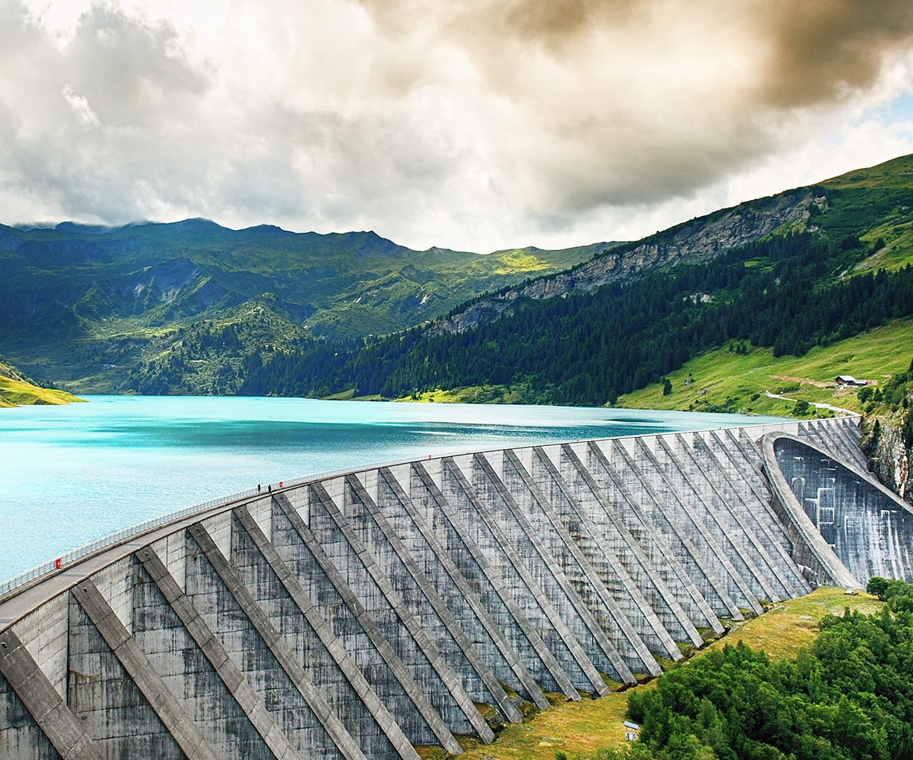
Energia
I cambiamenti climatici avranno un impatto sulla quantità di energia di cui abbiamo bisogno e su quando ne abbiamo bisogno.
Un innalzamento delle temperature provoca due effetti contrari sulla domanda di energia:
con un innalzamento delle temperature, più persone avranno bisogno di tenersi fresche usando l’aria condizionata;
alcune comunità avranno bisogno di meno energia per riscaldare gli edifici in inverno.
I cambiamenti climatici potrebbero anche mettere in difficoltà la produzione di certi tipi di energia.
This Photo by Unknown Author is licensed under CC BY-NC-ND
Notes:
I cambiamenti climatici avranno un impatto anche sulla quantità di energia di cui abbiamo bisogno e su quando ne abbiamo bisogno. Con un innalzamento delle temperature, più persone avranno bisogno di tenersi fresche usando l’aria condizionata, la quale usa molta elettricità. Allo stesso tempo, alcune comunità avranno bisogno di meno energia per riscaldare gli edifici in inverno visto che gli inverni potrebbero non essere più cosi freddi come un tempo. Inoltre, i cambiamenti climatici potrebbe anche mettere in difficoltà la produzione di certi tipi di energia, come quella idroelettrica.
Fonti:
Commissione Europea. (n.d.). Le conseguenze dei cambiamenti climatici. Cambiamenti Climatici. https://ec.europa.eu/clima/change/consequences_it
EPA. (n.d.). Effects on People and the Environment. https://archive.epa.gov/climatechange/kids/impacts/effects/index.html
NASA. (n.d.). Global Climate Change: How do we Know?. https://climate.nasa.gov/evidence/
NASA. (n.d.). The Effects of Climate Change. https://climate.nasa.gov/evidence/

Slide 9
Problema: Energia Idroelettrica
Alcune aree che sono attualmente piene d’acqua per produrre energia idroelettrica potrebbero non averne abbastanza in futuro.
Senza acqua sufficiente per la produzione di elettricità di cui hanno bisogno, queste aree potrebbero sperimentare carenze energetiche e blackout.
In questi casi, le comunità afflitte possono adattarsi usando meno energia, usando energia i modi più efficienti, o trovando altre fonti di energia rinnovabile.
Notes:
Mentre i cambiamenti climatici causano una modifica negli andamenti delle precipitazioni, alcune aree che sono attualmente piene di acqua per produrre energia idroelettrica, come le Alpi, potrebbero non avere abbastanza acqua in futuro. Senza abbastanza acqua per la produzione di elettricità di cui hanno bisogno, queste aree potrebbero sperimentare carenze energetiche e blackout. Le popolazioni di queste zone potrebbero necessitare di altre fonti di energia per produrre l’elettricità di cui hanno bisogno, e se queste fonti fossero combustibili fossili come carbone, oli e gas naturali, altri gas serra sarebbero aggiunti all’atmosfera. Se i cambiamenti climatici dovessero iniziare ad avere effetti sulla produzione di energia idroelettrica, le comunità afflitte possono adattarsi usando meno energia, usando energia i modi più efficienti, o trovando altre fonti di energia rinnovabile.
Fonti:
Commissione Europea. (n.d.). Le conseguenze dei cambiamenti climatici. Cambiamenti Climatici. https://ec.europa.eu/clima/change/consequences_it
EPA. (n.d.). Effects on People and the Environment. https://archive.epa.gov/climatechange/kids/impacts/effects/index.html
NASA. (n.d.). Global Climate Change: How do we Know?. https://climate.nasa.gov/evidence/
NASA. (n.d.). The Effects of Climate Change. https://climate.nasa.gov/evidence/

Slide 10
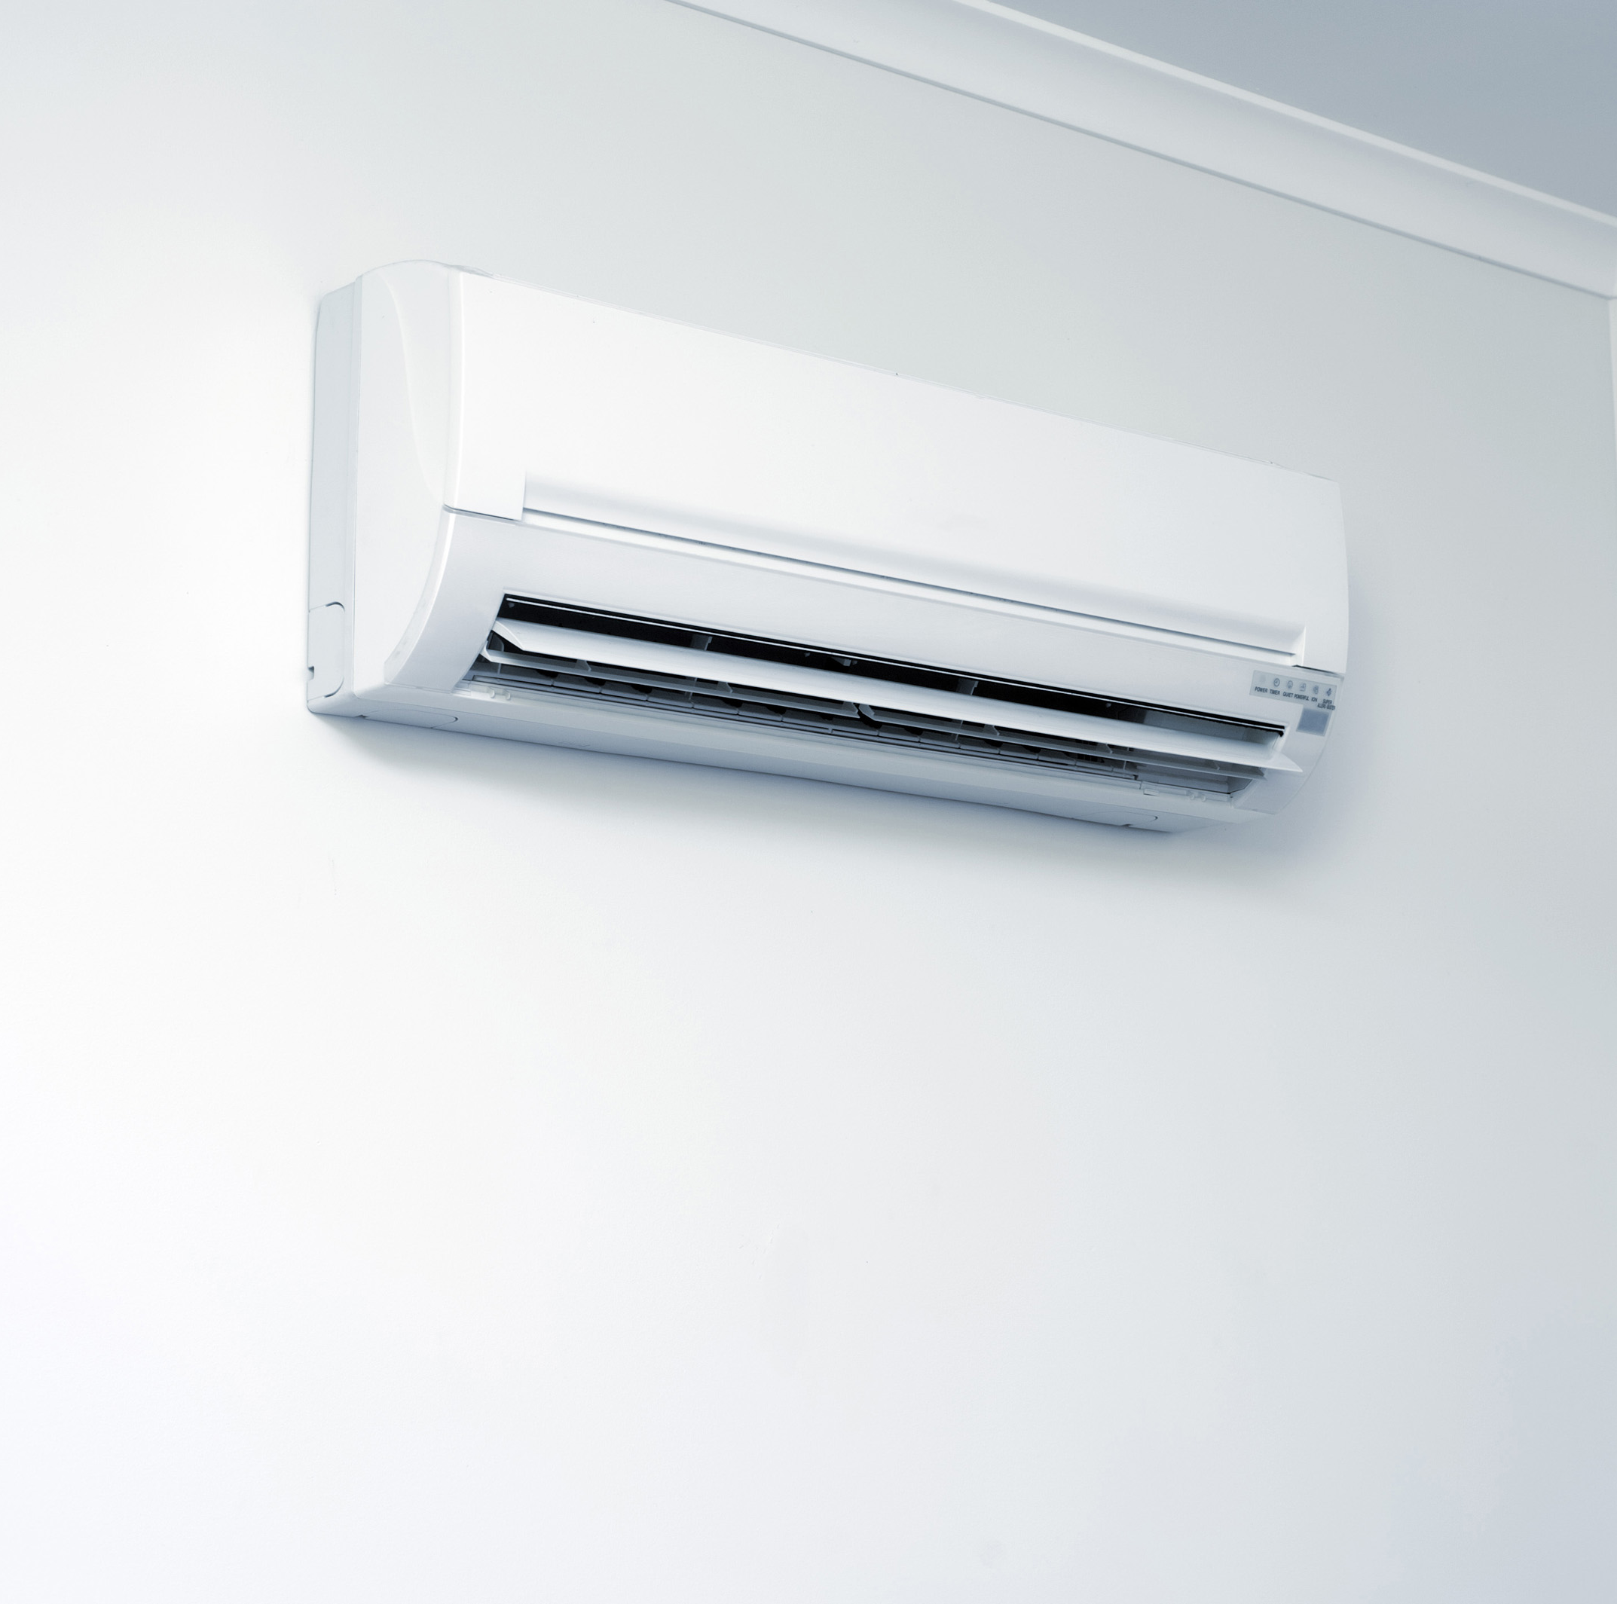
Problema: Aria Condizionata
L’aumento delle temperature comporta un aumento nell’uso di aria condizionata.
Un uso maggiore di energia per far funzionare l’aria condizionata contribuirà ad aumentare la quantità di gas serra nell’atmosfera.
Le persone possono piantare alberi vicino al loro ufficio e alle loro abitazioni in modo da ottenere più ombra e tenersi fresche in modo naturale.
Si possono anche usare ventilatori invece dell’aria condizionata quando non fa troppo caldo.
This Photo by Unknown Author is licensed under CC BY-NC-ND
Notes:
I cambiamenti climatici porteranno ad avere più giorni con temperature tropicali e più ondate di calore. Questo maggiore uso di aria condizionata potrebbe poi causare l’aumento di carenze energetiche e blackout. Dato che la maggior parte dell’energia è attualmente prodotta dalla combustione di combustibili fossili, un uso maggiore di energia per far funzionare l’aria condizionata contribuirà ad aumentare la quantità di gas serra nell’atmosfera. Come soluzione, le persone possono piantare alberi vicino al loro ufficio e alle loro abitazioni in modo da ottenere più ombra e tenersi freschi in modo naturale. Si possono anche usare ventilatori invece dell’aria condizionata quando non fa troppo caldo. Infatti, i ventilatori usano molta meno elettricità. Quando l’aria condizionata è necessaria, le persone possono risparmiare energia impostando il termostato a temperature meno fredde. La prima decisione avviene in negozio, comprando un modello di condizionatore che usa l’energia in modo più efficiente.
Fonti:
Commissione Europea. (n.d.). Le conseguenze dei cambiamenti climatici. Cambiamenti Climatici. https://ec.europa.eu/clima/change/consequences_it
EPA. (n.d.). Effects on People and the Environment. https://archive.epa.gov/climatechange/kids/impacts/effects/index.html
NASA. (n.d.). Global Climate Change: How do we Know?. https://climate.nasa.gov/evidence/
NASA. (n.d.). The Effects of Climate Change. https://climate.nasa.gov/evidence/

Slide 11
Salute
Molti degli impatti dei cambiamenti climatici, come ondate di calore, tempeste violente, inquinamento dell’aria e malattie legate al clima, mettono in pericolo la vite umane in molte aree del mondo.
Il procedere del cambiamento climatico porterà a un aumento di questi pericoli.
Alcune persone sono particolarmente a rischio:
Persone a basso reddito
Infanti, bambini piccoli
Anziani
Disabili
Abitanti di zone costiere e città
Notes:
Già oggi, ondate di calore, tempeste violente, inquinamento dell’aria e malattie legate al clima mettono in pericolo le vite umane in molte aree del mondo. Il procedere del cambiamento climatico porterà a un aumento di questi pericoli. Alcune persone sono particolarmente a rischio, specialmente quelle povere, molto giovani o anziani, disabili, o coloro che vivono sulle zone costiere o in grandi città.
Fonti:
Commissione Europea. (n.d.). Le conseguenze dei cambiamenti climatici. Cambiamenti Climatici. https://ec.europa.eu/clima/change/consequences_it
EPA. (n.d.). Effects on People and the Environment. https://archive.epa.gov/climatechange/kids/impacts/effects/index.html
NASA. (n.d.). Global Climate Change: How do we Know?. https://climate.nasa.gov/evidence/
NASA. (n.d.). The Effects of Climate Change. https://climate.nasa.gov/evidence/
National Geographic. (n.d.). Half of All Species Are on the Move – And We're Feeling It. https://www.nationalgeographic.com/news/2017/04/climate-change-species-migration-disease/

Slide 12
Problema: Malattie Legate alla Temperatura
Il caldo estremo può causare malattie quali crampi da caldo e colpi di calore, e in casi estremi anche la morte.
Esempio: ondata di calore dell’estate del 2003
Le ondate di calore causano più morti ogni anno che uragani, tornado, inondazioni e terremoti messi insieme.
Le comunità afflitte dovrebbero prendere precauzioni nei giorni caldi in modo da restare al fresco.
Notes:
Le ondate di calore mettono a disagio tutti, ma per gli infanti, i bambini piccoli, gli anziani, e per le persone già malate, possono essere specialmente pericolose. Il caldo estremo può causare malattie quali crampi da caldo e colpi di calore, e in casi estremi anche la morte. L’ondata di caldo del 2003 ha causato circa 50'000 morti in Europa, e l’ondata di calore che ha investito gli Stati Uniti nel 1995 ha causato 600 morti solo nella città Chicago.
Osservando i dati possiamo vedere come negli Stati Uniti le ondate di calore causano più morti ogni anno che uragani, tornado, inondazioni e terremoti messi insieme. Viceversa, mentre la temperatura media mondiale aumenta, il numero di malattie e morti causate dal freddo estremo, come l’ipotermia e il congelamento, potrebbero diminuire.
Le comunità afflitte da ondate di calore dovrebbero prendere precauzioni nei giorni caldi in modo da restare al fresco. Le città possono anche instaurare sistemi di avviso per le ondate di calore e ricoveri climatizzati dove le persone possono stare al fresco.
Fonti:
Commissione Europea. (n.d.). Le conseguenze dei cambiamenti climatici. Cambiamenti Climatici. https://ec.europa.eu/clima/change/consequences_it
EPA. (n.d.). Effects on People and the Environment. https://archive.epa.gov/climatechange/kids/impacts/effects/index.html
NASA. (n.d.). Global Climate Change: How do we Know?. https://climate.nasa.gov/evidence/
NASA. (n.d.). The Effects of Climate Change. https://climate.nasa.gov/evidence/
National Geographic. (n.d.). Half of All Species Are on the Move – And We're Feeling It. https://www.nationalgeographic.com/news/2017/04/climate-change-species-migration-disease/

Slide 13
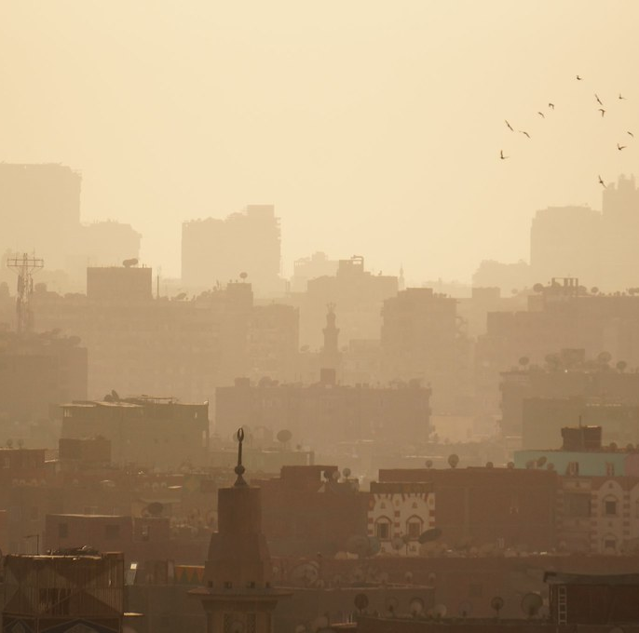
Problema: Inquinamento Atmosferico
Certi tipi di inquinanti atmosferici, come l’ozono, possono causare asma e altre condizioni polmonari ancora peggiori.
L’ozono trovato nelle zone di alta atmosfera che abbiamo studiato sino ad adesso è chiamato “ozono buono”.
L’ozono può anche essere trovato vicino alla superficie terrestre, dov’è considerato “ozono cattivo”. È l’ingrediente principale dello smog, ed è quindi dannoso per le persone che lo respirano.
È probabile che i cambiamenti climatici aumenteranno la quantità di ozono cattivo nell’aria.
This Photo by Unknown Author is licensed under CC BY-NC-ND
Notes:
Forse conoscete qualcuno con l’asma, o forse avete questa condizione voi stessi. Certi tipi di inquinanti atmosferici, come l’ozono, possono causare asma e altre condizioni polmonari ancora peggiori.
L’ozono trovato nelle zone di alta atmosfera che abbiamo studiato sino ad adesso è chiamato “ozono buono” perché, come abbiamo visto nel primo modulo, protegge la vita sulla Terra dai dannosi raggi ultravioletti. L’ozono può anche essere trovato vicino alla superficie terrestre, dov’è considerato “ozono cattivo”. Questo nome è dato dal fatto che a basse quote l’ozono è l’ingrediente principale dello smog, ed è quindi dannoso per le persone che lo respirano. L’ozono cattivo è creato dagli inquinanti i quali lo trasformano con reazioni chimiche nell’atmosfera. È probabile che i cambiamenti climatici aumenteranno la quantità di ozono cattivo nell’aria. Questo è dovuto al fatto che quando le temperature sono più calde si crea più ozono.
Ci si può informare sulle previsioni della qualità giornaliera dell’aria leggendo il giornale, in TV o sui siti meteo o sul sito dell’agenzia regionale per la protezione dell’ambiente (ARPAT). Quando i livelli di ozono sono alti, si dovrebbe stare attenti a non fare esercizio o lavorare all’aria aperta.
Fonti:
Commissione Europea. (n.d.). Le conseguenze dei cambiamenti climatici. Cambiamenti Climatici. https://ec.europa.eu/clima/change/consequences_it
EPA. (n.d.). Effects on People and the Environment. https://archive.epa.gov/climatechange/kids/impacts/effects/index.html
NASA. (n.d.). Global Climate Change: How do we Know?. https://climate.nasa.gov/evidence/
NASA. (n.d.). The Effects of Climate Change. https://climate.nasa.gov/evidence/
National Geographic. (n.d.). Half of All Species Are on the Move – And We're Feeling It. https://www.nationalgeographic.com/news/2017/04/climate-change-species-migration-disease/

Slide 14
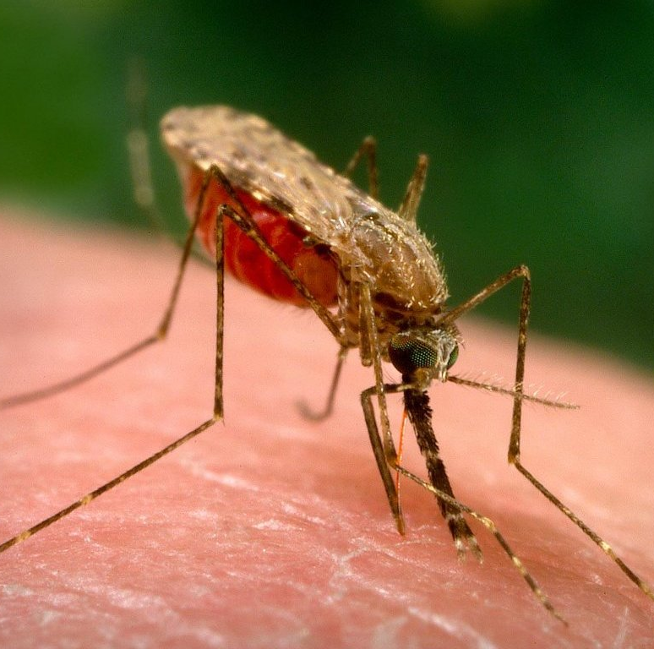
Problema: Diffusione di Malattie
I cambiamenti climatici possono aumentare la diffusione di malattie infettive.
Con l’aumento delle temperature invernali, portatori di malattie infettive come zecche e zanzare possono sopravvivere a lungo per tutto il corso dell’anno, e possono espandere la propria zona di infezione.
La malaria è una malattia mortale diffusa dalle zanzare in molti paesi caldi e umidi.
Bisogna quindi fare attenzione e prendere provvedimenti in modo da evitare di essere punti da zecche e zanzare.
Il riconoscimento dei sintomi di queste malattie è anche importante.
This Photo by Unknown Author is licensed under CC BY-NC-ND
Notes:
I cambiamenti climatici possono aumentare la diffusione di malattie infettive. L’aumento della temperatura implica una migrazione dei portatori di queste malattie, come le zanzare, che da zone più calde iniziano ad espandere il loro territorio verso zone più fredde dove prima queste malattie non erano comuni. Questo porta all’espansione della zona di infezione di molte malattie pericolose.
Inoltre, con l’aumento delle temperature invernali, zecche e zanzare infette possono sopravvivere a lungo per tutto il corso dell’anno, e possono espandere la loro zona di infezione, mettendo a rischio un maggior numero di persone.
Un grande problema in questo senso è la malaria, una malattia mortale diffusa dalle zanzare in molti paesi caldi e umidi.
Bisogna quindi fare attenzione e prendere provvedimenti in modo da evitare di essere punti da zecche e zanzare. Le comunità afflitte possono anche prendere azioni concrete nel controllo delle zanzare, per esempio attraverso il prosciugamento dell’acqua stagna e delle paludi. È anche importante che i dottori conoscano i sintomi delle malattie infettive che si potrebbero espandere nella loro area, così da poterle diagnosticare e curare i propri pazienti.
Fonti:
Commissione Europea. (n.d.). Le conseguenze dei cambiamenti climatici. Cambiamenti Climatici. https://ec.europa.eu/clima/change/consequences_it
EPA. (n.d.). Effects on People and the Environment. https://archive.epa.gov/climatechange/kids/impacts/effects/index.html
NASA. (n.d.). Global Climate Change: How do we Know?. https://climate.nasa.gov/evidence/
NASA. (n.d.). The Effects of Climate Change. https://climate.nasa.gov/evidence/
National Geographic. (n.d.). Half of All Species Are on the Move – And We're Feeling It. https://www.nationalgeographic.com/news/2017/04/climate-change-species-migration-disease/

